Slide 1

Муниципальное бюджетное дошкольное образовательное учреждение
«Центр развития ребенка детский сад №15»
ПРОЕКТ
«Какую воду мы пьем»
«Вода! У тебя нет ни вкуса, ни цвета, ни запаха, тебя не опишешь, тобою наслаждаешься, не понимая, что? ты такое. Ты не просто необходима для жизни, ты и есть жизнь... Ты — величайшее в мире богатство, но и самое непрочное, которое так легко спугнуть... Но ты даешь нам бесконечно простое счастье».
Антуан де Сент-Экзюпери.
Подготовила: воспитатель Рогачева И.А.

Slide 2
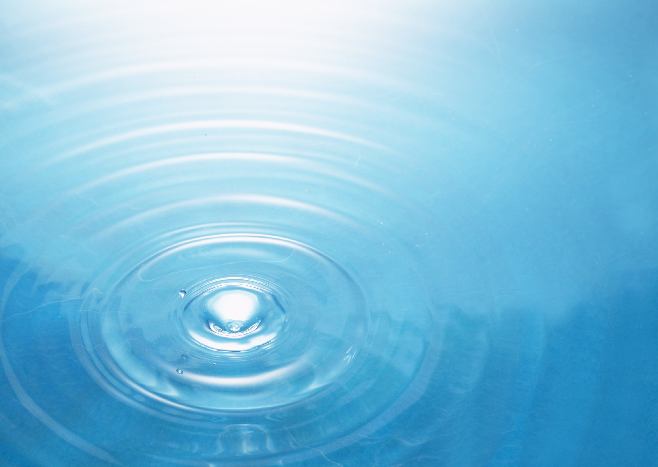
Цель проекта: обеспечить развитие познавательной активности дошкольников и воспитание бережного отношения к воде как фактору экологического благополучия для всего живого, а также обеспечить изучение качества питьевой воды.
Задачи:
Обеспечить уточнение и пополнение знаний о воде, ее свойствах.
Обеспечить систематизацию и углубление представлений о воде как факторе благополучия и причинах ее нарушения.
Способствовать формированию опытно- ценностных ориентаций: желание и умение беречь воду, понимать ее значение для окружающей среды как основного природного ресурса.

Slide 3
Актуальность проекта:
В морях и океанах вода соленая, непригодная для питья. Человек неразумно относится к воде. Получать чистую воду из реки очень трудно, поэтому ее надо экономить, беречь.
Потребление чистой воды обеспечивает нормальную работу внутренних органов, повышает защиту организма от стресса. Она разжижает кровь, борется с усталостью, помогает сердечно сосудистой системе, борется со стрессом. Здоровый образ жизни основан на правильном питании, активности и потреблении чистой воды. Проблема качества питьевой воды затрагивает очень многие стороны жизни человека.

Slide 4
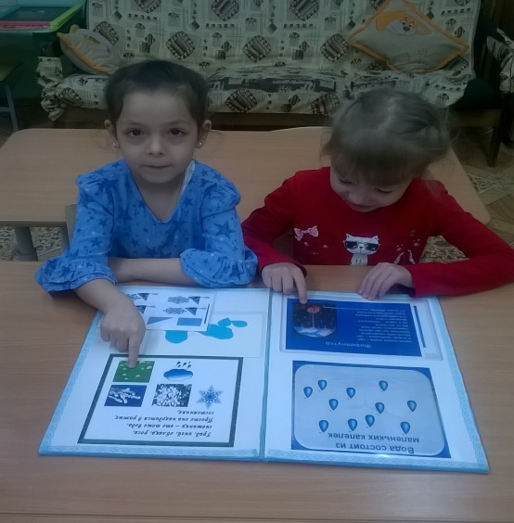
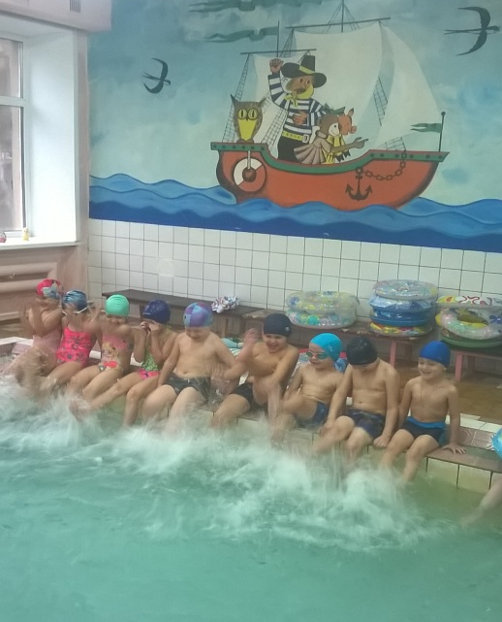
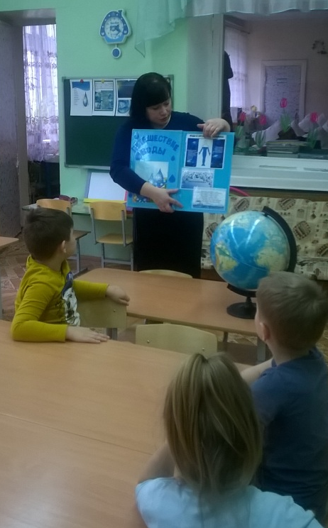
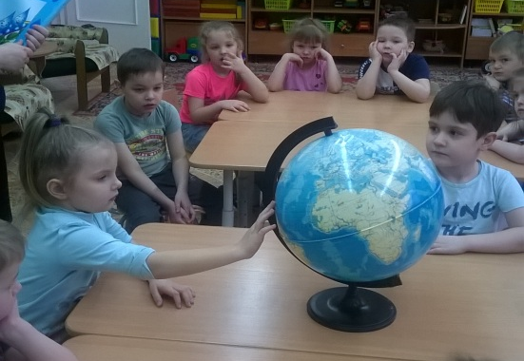
Этап 1. Подготовительный.
обогащение знаний детей о воде – ее свойствах и качествах, ее значении в жизни человека;
подбор методической и художественной литературы;
пополнение лаборатории недостающими предметами для исследований;
составление картотеки опытов с водой;
анкетирование родителей «Какую воду вы пьете?»

Slide 6
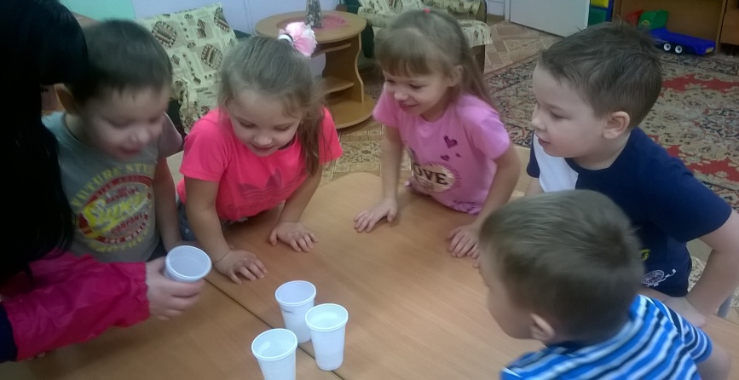
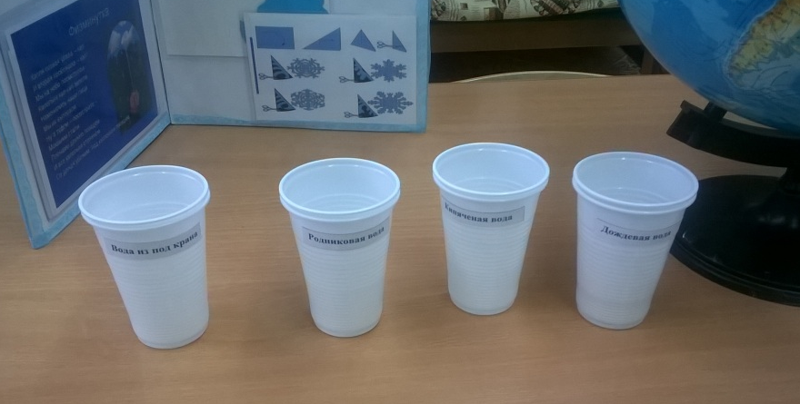
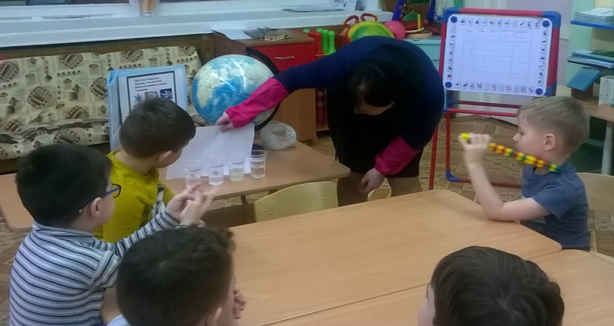
Этап 2. Содержательный.
Экспериментальная деятельность.
Опыты: «Определение цвета воды», «Определение запаха воды», «Определение кислорода в воде», «Наличие в воде органических примесей», «Определение жесткости воды», «Наличие примесей в воде», «Как влияет вода на рост растения».
1. «Определение цвета воды».

Slide 7
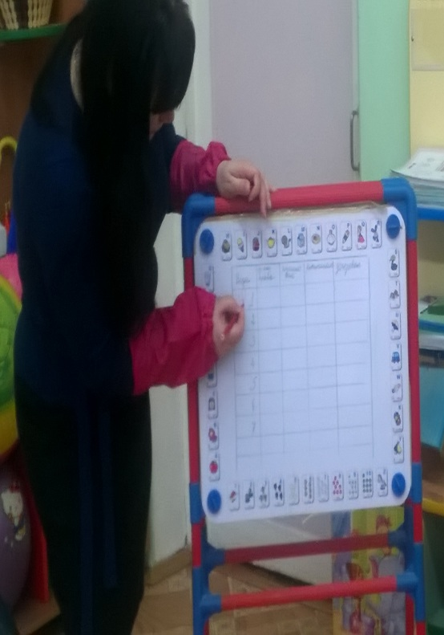
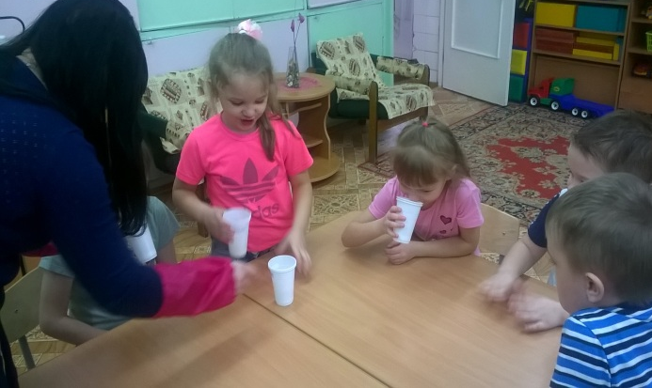
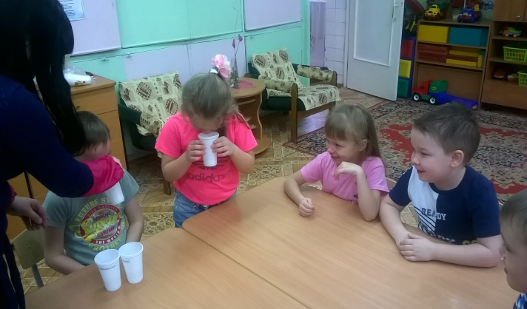
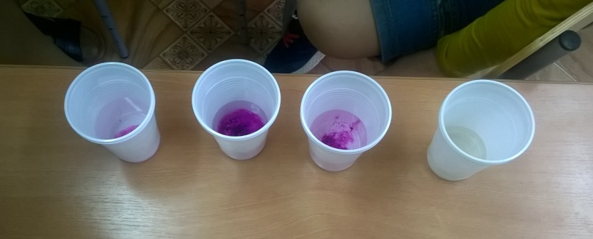
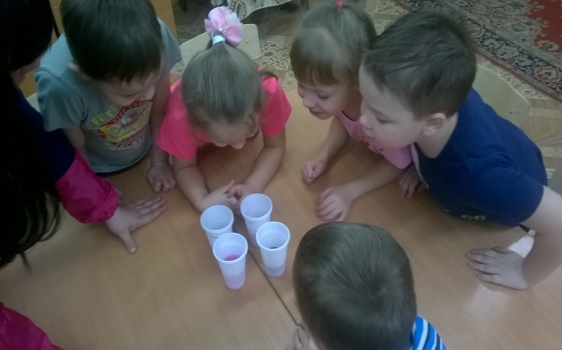
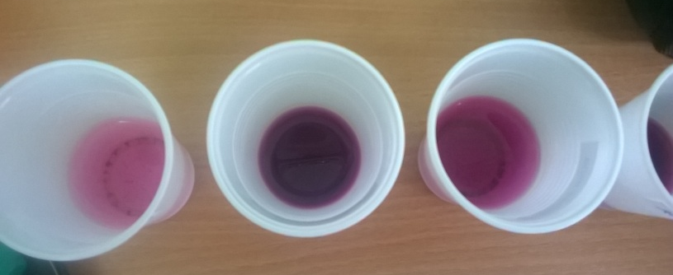
Экспериментальная деятельность.
2. «Определение запаха воды».
3. «Наличие в воде органических примесей»,

Slide 8
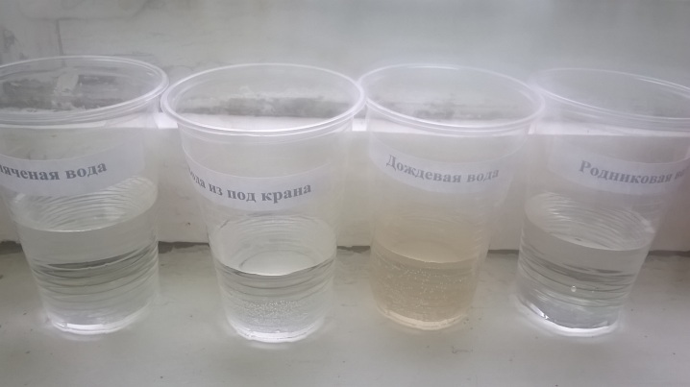
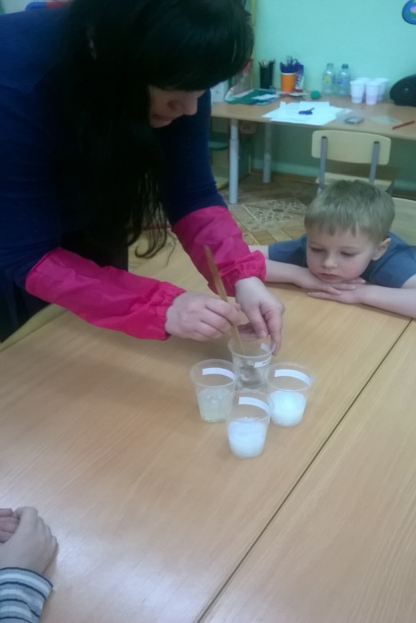
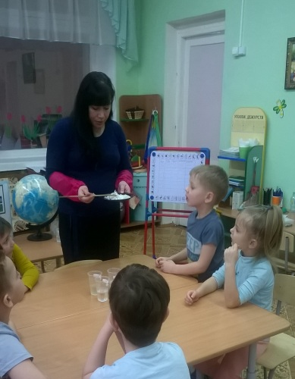
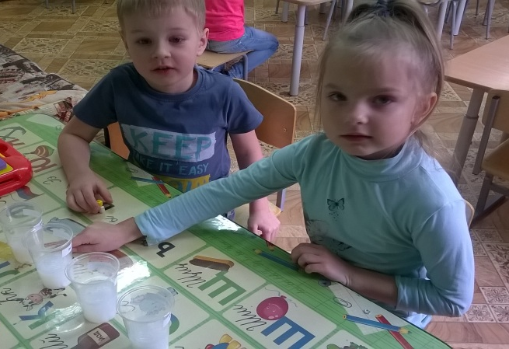
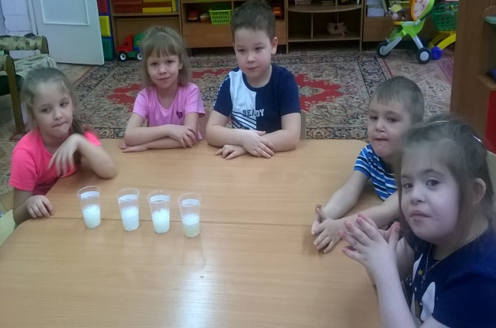
Экспериментальная деятельность.
4.«Определение кислорода в воде»
5. «Определение жесткости воды»

Slide 9
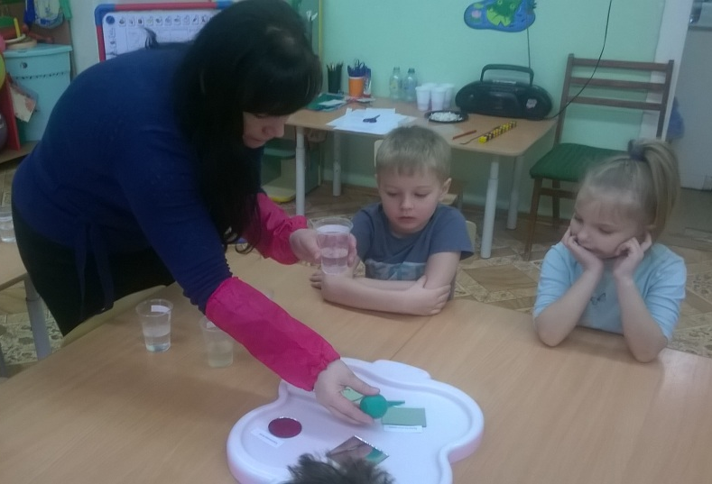
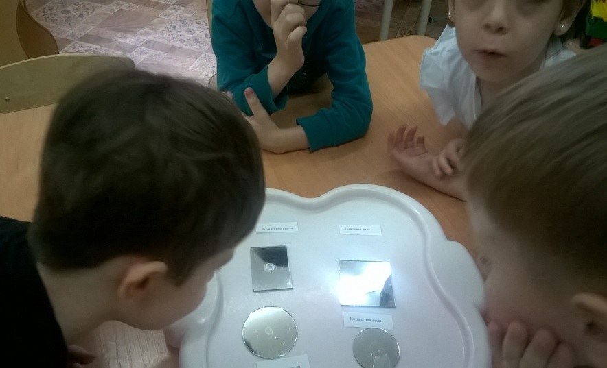
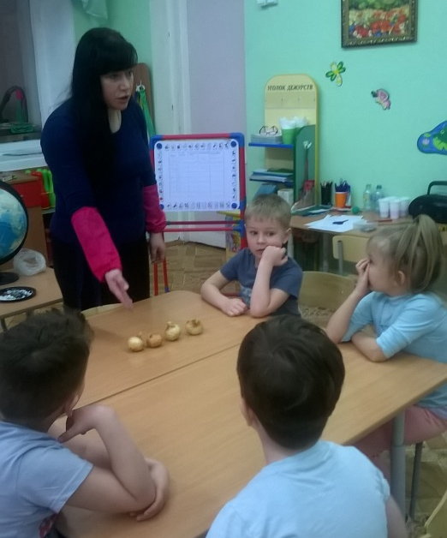
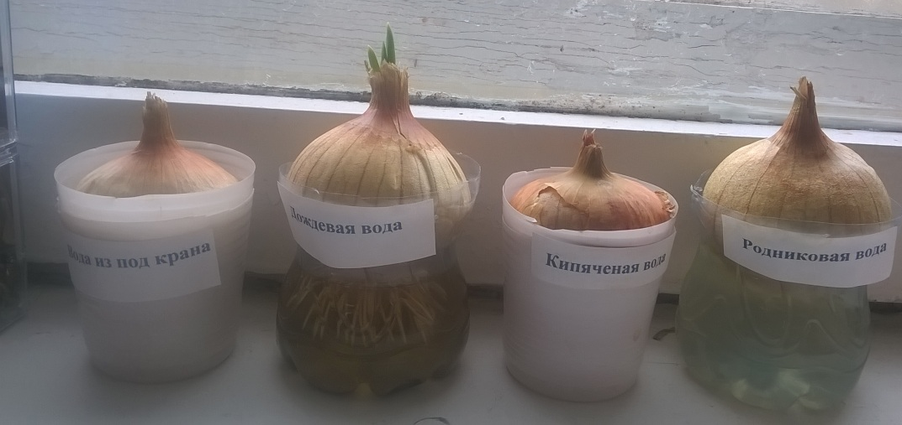
Экспериментальная деятельность.
6. «Наличие примесей в воде».
7. «Как влияет вода на рост растения».

Slide 10
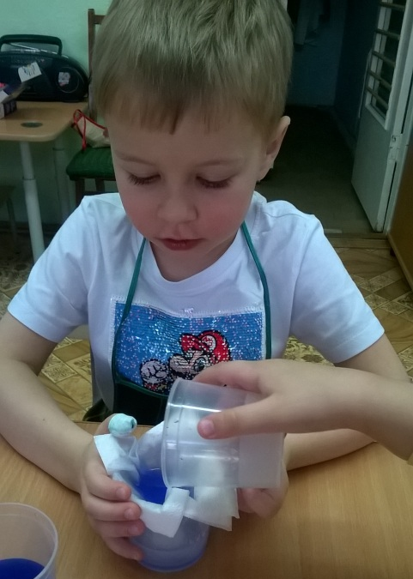
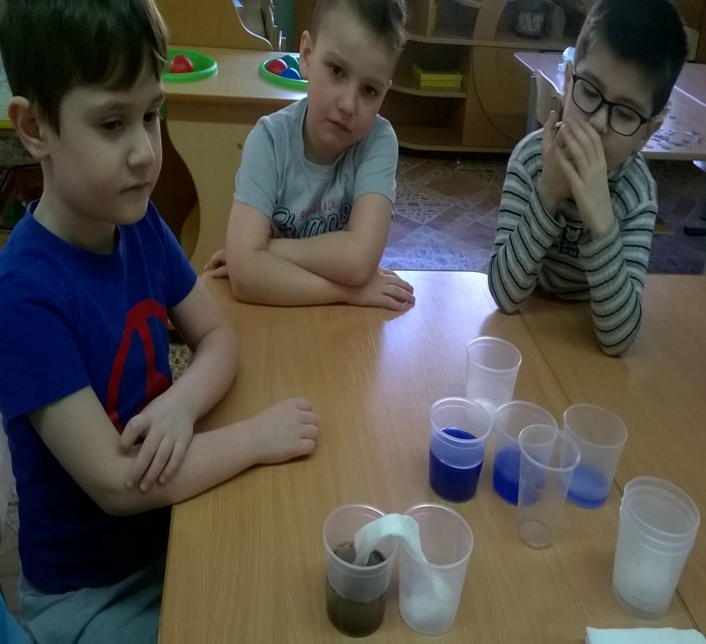
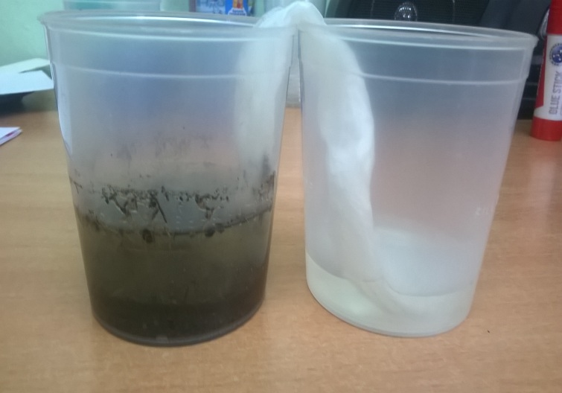
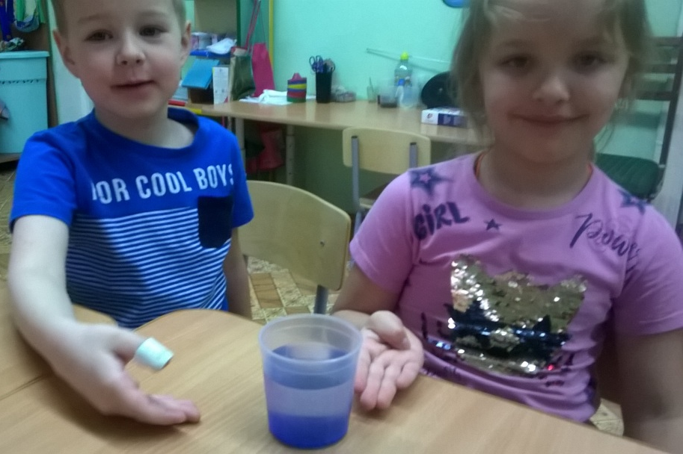
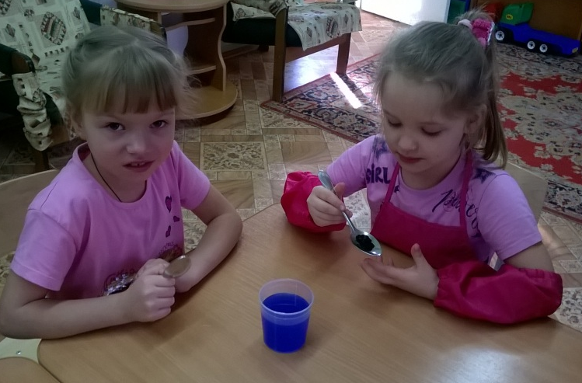
Очищение воды разными способами.
(процеживание, очистка активированным углем, процеживание –перетекание).

Slide 11
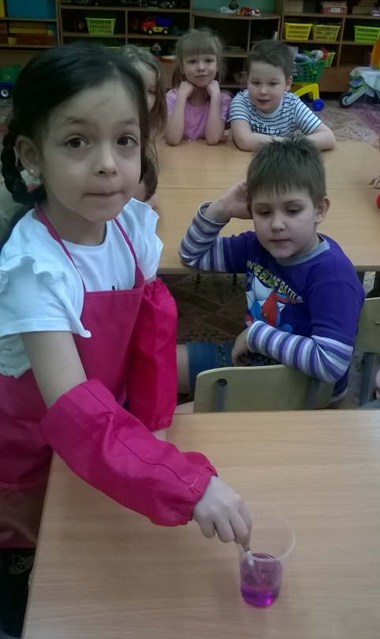
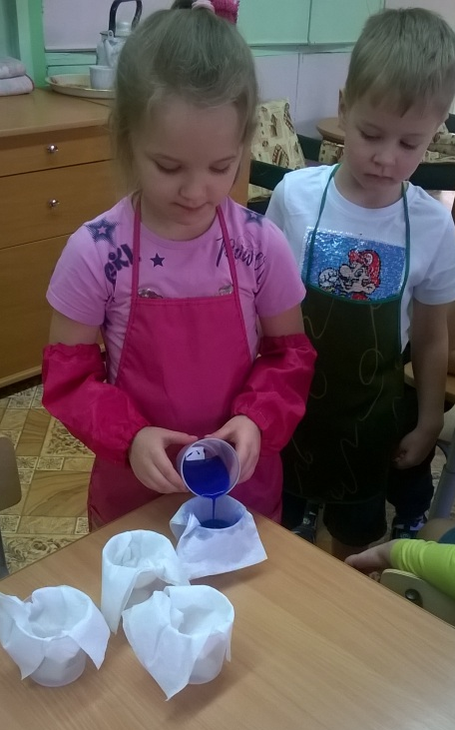
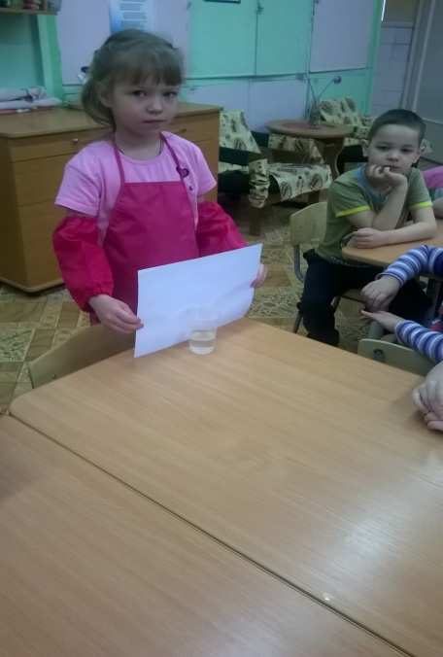
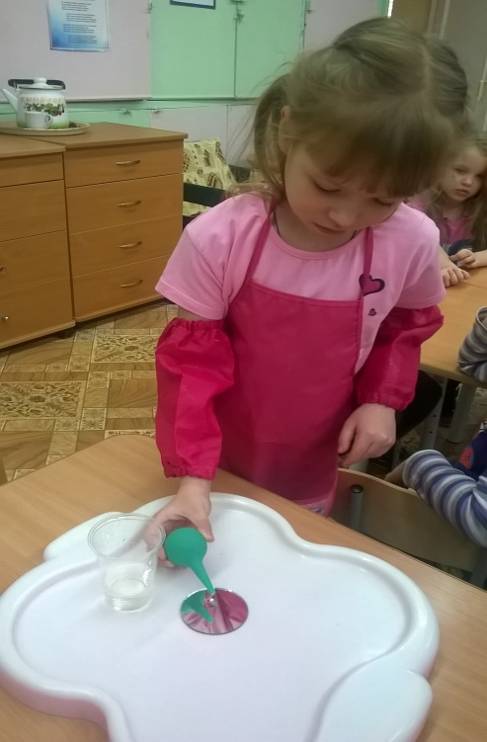
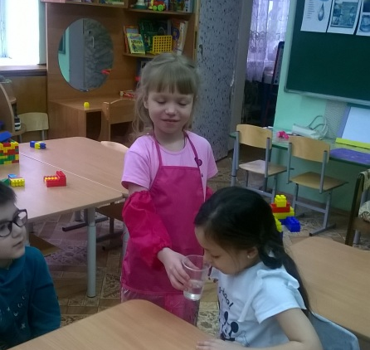
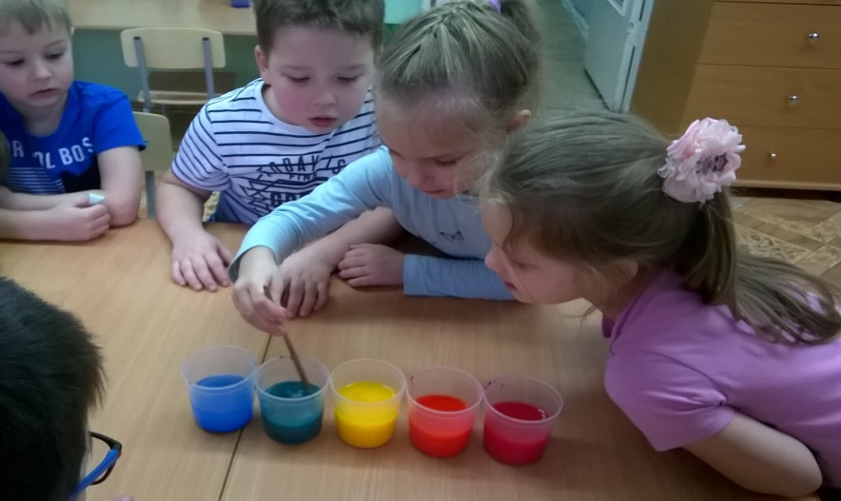
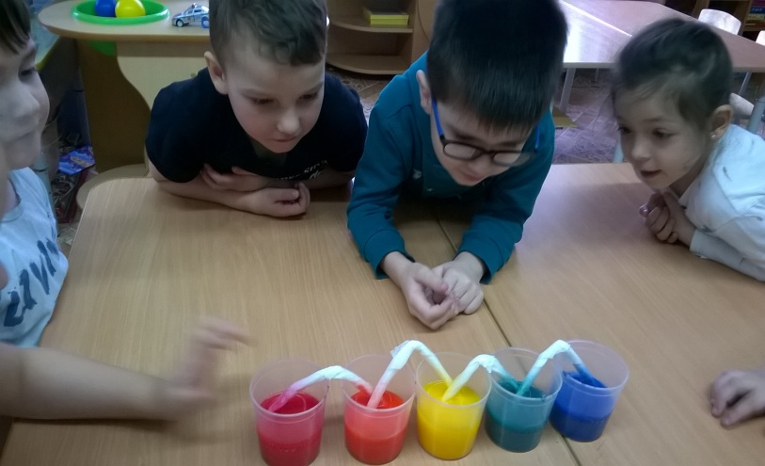
Этап 3. Итоговый.
Проводим опыты сами.

Slide 12
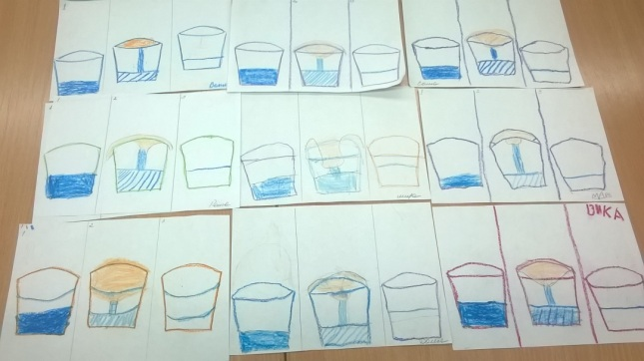
Зарисовка результатов опытнической деятельности.
Наши результаты.
Название опыта/ Вода | Дождевая | Водопроводная | Кипяченая | Родниковая
Цвет | Желтый | Прозрачный | Прозрачный | Прозрачный
Запах | Без запаха | Без запаха | Без запаха | Без запаха
Примеси (марганцовка) | +++ | ++ | + | +
Жесткость (мыло) | Жесткая +++ | Средней жесткости ++ | Мягкая | Средней жесткости++
Польза для растения | Самая полезная | Средняя | Не полезна | Средняя

